Slide 1
烧伤病人的护理
Nursing Care Of Patients With Burn
汇报人:PPT汇

Slide 2
C
ONTENTS
01
烧伤病人概述
02
烧伤临床表现和诊断
03
烧伤护理评估
04
烧伤护理措施

Slide 3
01
烧伤概述
PART ONE

Slide 4
烧伤的致伤原因
A
B
C
D
放射线
化学物质
电
热力

Slide 5
烧伤的病理生理
01
休克期：伤后48-72h内
02
感染期：72h后
03
修复期：伤后5-8天始
Notes:
中

Slide 6
02
临床表现和诊断
PART TWO

Slide 7
烧伤面积
01
手掌法
伤员本人五指并拢的手掌面积为体总面积的1%
02
将人体体表面积划分为11个9%, 另加1%, 构成100%。适用于大面积烧伤的评估。
中国新九分法

Slide 8
烧伤的深度
三度四分法
I°烧伤
浅II°烧伤
深II°烧伤
III°烧伤
伤及皮肤表皮 3-7天愈合，不留瘢痕
伤及真皮乳头层 2周愈合，不留瘢痕，可有色素沉着
伤及真皮深层 感觉迟钝、有拔毛痛。3-4周痊愈，留有瘢痕
伤及皮肤全层、达肌肉/骨骼层 感觉消失 愈合慢，愈合后疤痕增生。

Slide 9
烧伤的严重程度
轻度烧伤
II°面积<9%
烧伤深度与面积判断根据
重度烧伤
总烧伤面积达30%-
49%
中度烧伤
II°面积10%-29%
特重烧伤
总烧伤面积>50%
Notes:
50%或

Slide 10
吸入性损伤
诊断依据：
* 吸入火焰、蒸汽、浓烟等致
* 燃烧现场相对封闭
* 口鼻周围、面、颈部有深度烧伤
* 呼吸道刺激症状：声哑
呼吸困难、哮鸣音、咳炭末样痰

Slide 11
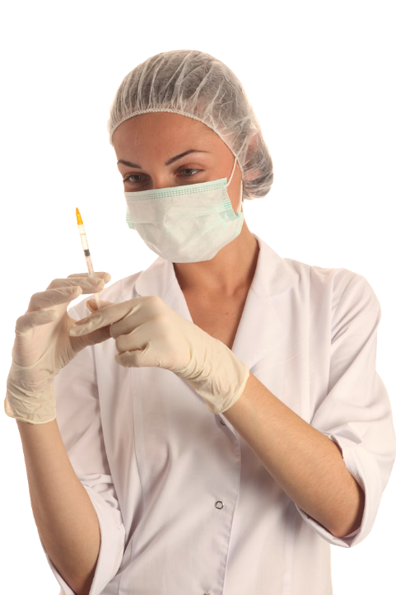
特殊类型烧伤的特点
1. 电击伤
* “入口”损伤比“出口”严重
* “入口”皮肤焦裂样洞穴
* 出入口之间深部组织不规则进行性坏死
* 局部反应重、全身反应轻

Slide 12
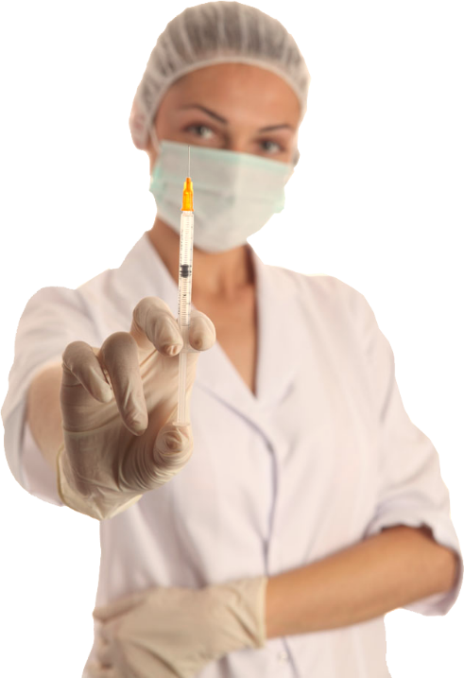
特殊类型烧伤的特点
2. 化学烧伤
硫酸、硝酸、盐酸、石碳酸等致
* 少见水疱
* 皮革样焦痂
* 创面蜡白/青灰色
* 疼痛剧烈
Notes:
组织脱水、组织蛋白沉淀及凝固

Slide 13
03
烧伤护理评估
PART THREE

Slide 14
伤后评估
1. 受伤史
原因（热源）、时间、现场、有无合并伤等
2. 伤情
Notes:
原因（热源）、时间、现场情况，如烧伤环境密闭，要注意有无吸入性烧伤

Slide 15
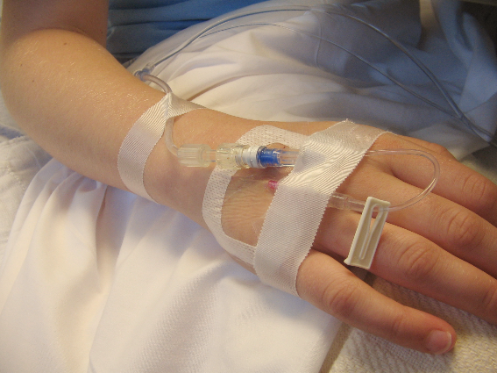
休克期
* 呼吸功能评估
* 血容量评估
* 烧伤面积和深
度
* 伤情分类：按烧伤的严重程度

Slide 16
感染期
1、创面和全身感染
* 创面恶化
* 意识障碍
* 寒战、高热或体温不升
* 脉搏、心率加快血压下降
* 血培养阳性
* 血象改变

Slide 17
感染期
2、消化道并发症
应激性溃疡
麻痹性肠梗阻
出血性胃炎
急性胃扩张

Slide 18
修复期
A
B
C
营养状况
运动功能
疤痕

Slide 19
心理和社会支持状况
A
B
C
认知程度
家属心理状态
心理承
受程度

Slide 20
护理诊断/问题
1. 有窒息的危险：与吸入性烧伤有关
2. 体液不足：与烧伤后体液大量丢失有关
3. 组织灌注量改变：与烧伤后体液丢失、循环血容量不足有关
4. 皮肤完整性受损：与烧伤和长期卧床有关
5. 营养失调：低于机体需要量 与烧伤后营养物质大量消耗有关
6.自我形象紊乱：与烧伤后毁容肢残及功能障碍有关

Slide 21
04
护理措施
PART FOUR

Slide 22
烧伤病房的消毒隔离要求
（一）吸入性损伤的护理
（二）休克期的护理
（三）创面的护理
（四）感染的护理

Slide 23
吸入性损伤的护理
保持呼吸道通畅
鼓励伤员深呼吸、用力咳嗽及咳痰及时清理口鼻分泌物可应用支纤镜/气道灌洗必要时行气管切开
掌握输液速度,
防止急性肺水肿
吸氧
氧浓度40%，CO中毒 浓度吸氧，降低HbCO
监测呼吸功能

Slide 24
休克期的护理
1. 严密观察病情
2. 液体疗法的护理
观察指标：尿量/小时
成人：30ml /小时
儿童：20ml /小时
婴幼儿：10ml /小时
生命体征
血氧饱和度
尿量、尿比重、pH
血生化
CVP、PCWP

Slide 25
休克期的护理
4
1
早期补碱
3
输液顺序：
先快后慢
先晶后胶
2
先盐后糖
Notes:
监测每小时尿量是评估休克是否纠正的重要指征之一.

Slide 26
液体疗法有效的指标:
神志清醒
收缩压>90-100mmHg
脉率<100次/分
CVP 6-12cmH₂O
PCWP<18mmHg
成人尿量30-70ml/
（儿童20-50ml/h，1ml/kg/h
血清电解质水平正常
伤员无恶心、呕吐、腹胀、腹痛等

Slide 27
创面的护理
1. 包扎疗法的护理
（1）抬高肢体
（2）观察肢端血循环
（3）保持敷料干燥
2. 暴露疗法的护理
（1）保持室内合适的温（28-32℃）、湿度(70%)
（2）保持创面的干燥
（3）约束肢体

Slide 28
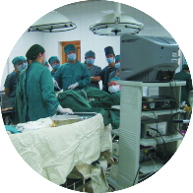
感染的护理
严格消毒隔离制度
严密观察病情
LOREM
口腔护理和会阴护理
加强各种治疗性导管护理
加强营养
细菌培养

Slide 29
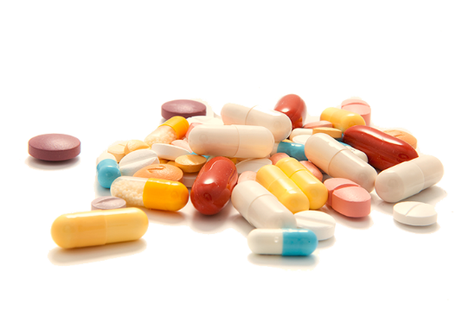
疼痛护理
A
B
非药物
药物

Slide 30
康复护理
鼓励患者进行肢体及关节活动
防止紫外线照射
B
D
A
C
E
维持功能体位
早期下床活动
防止搔痒抓伤

Slide 31
谢谢
观看

Slide 32
上万精品PPT模板全部免费下载
PPT汇 www.ppthui.com
PPT模板下载：www.ppthui.com/muban/ 行业PPT模板：www.ppthui.com/hangye/
工作PPT模板：www.ppthui.com/gongzuo/ 节日PPT模板：www.ppthui.com/jieri/
PPT背景图片： www.ppthui.com/beijing/ PPT课件模板：www.ppthui.com/kejian/
Notes:
模板来自于 https://www.ppthui.com 【PPT汇】

Slide 33
10000+套精品PPT模板全部免费下载
www.ppthui.com
PPT汇
PPT模板下载：www.ppthui.com/muban/ 行业PPT模板：www.ppthui.com/hangye/
工作PPT模板：www.ppthui.com/gongzuo/ 节日PPT模板：www.ppthui.com/jieri/
党政军事PPT：www.ppthui.com/dangzheng/ 教育说课课件：www.ppthui.com/jiaoyu/
PPT模板：简洁模板丨商务模板丨自然风景丨时尚模板丨古典模板丨浪漫爱情丨卡通动漫丨艺术设计丨主题班会丨背景图片
行业PPT：党政军事丨科技模板丨工业机械丨医学医疗丨旅游旅行丨金融理财丨餐饮美食丨教育培训丨教学说课丨营销销售
工作PPT：工作汇报丨毕业答辩丨工作培训丨述职报告丨分析报告丨个人简历丨公司简介丨商业金融丨工作总结丨团队管理
More+
Notes:
模板来自于 https://www.ppthui.com 【PPT汇】

